Slide 1
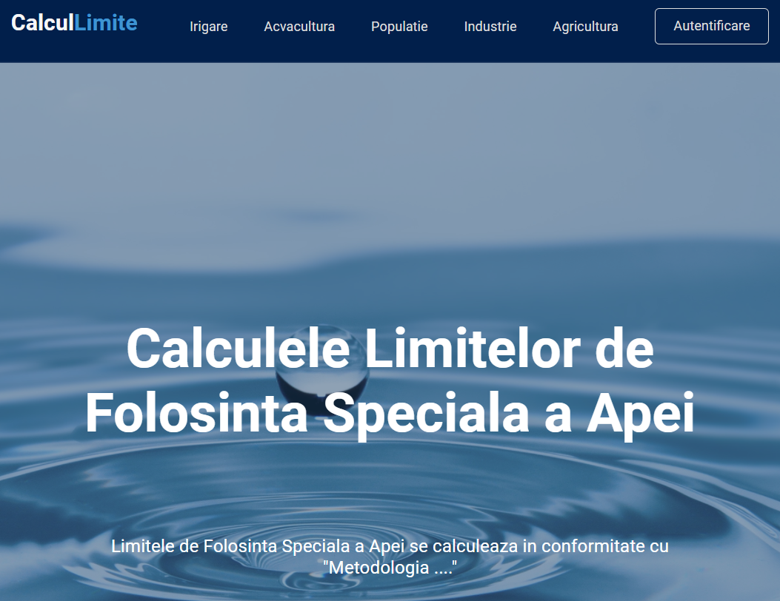
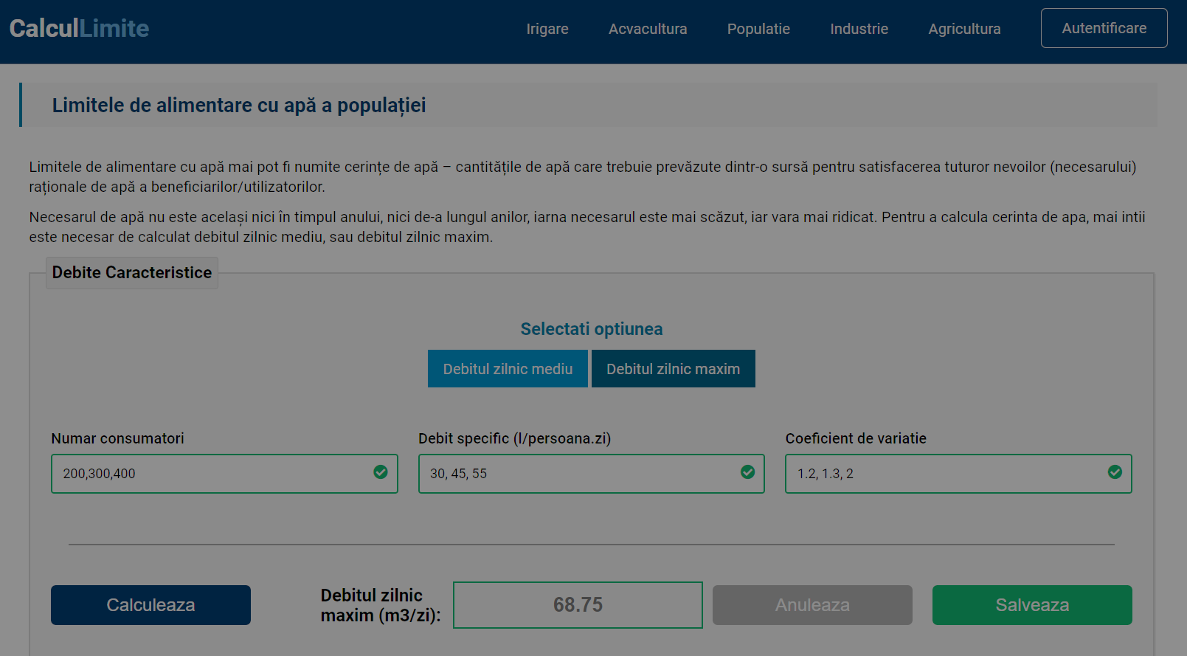
Calculele Limitelor de Folosinta Speciala a Apei

Slide 2
Introducere
Aspecte Generale
Interfata
Parametri de intrare
Verificarea si valabilitatea datelor
Exercitii practice

Slide 3


Aspecte Generale
Specificatii tehnice
Tehnologiile web
Open source
Independenta de sistemul de operare a calculatorului

Slide 4
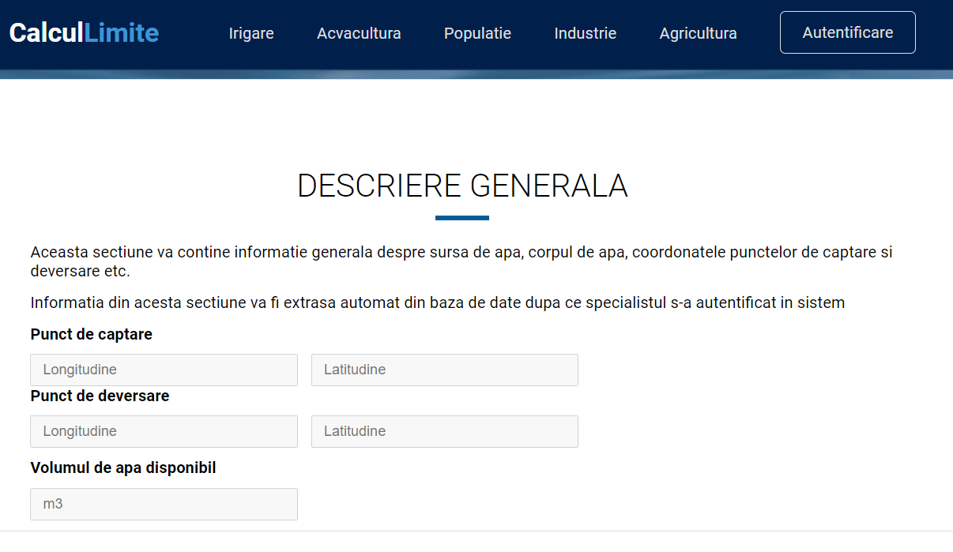
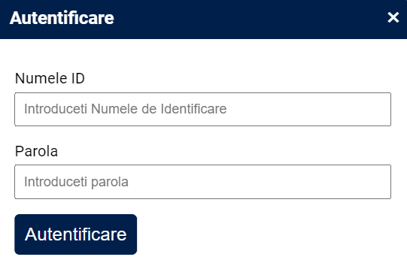
Interfata
Structura generala

Slide 5
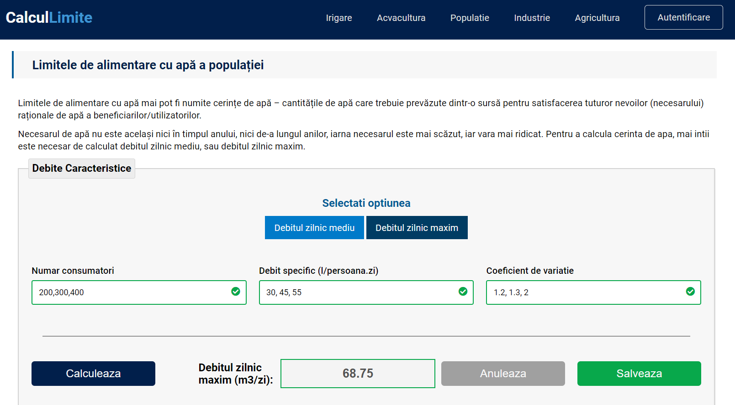
Interfata - continuare
Optiuni de calculare - 1
Legenda
Selectare optiune
Parametru de intrare
Rezultat

Slide 6
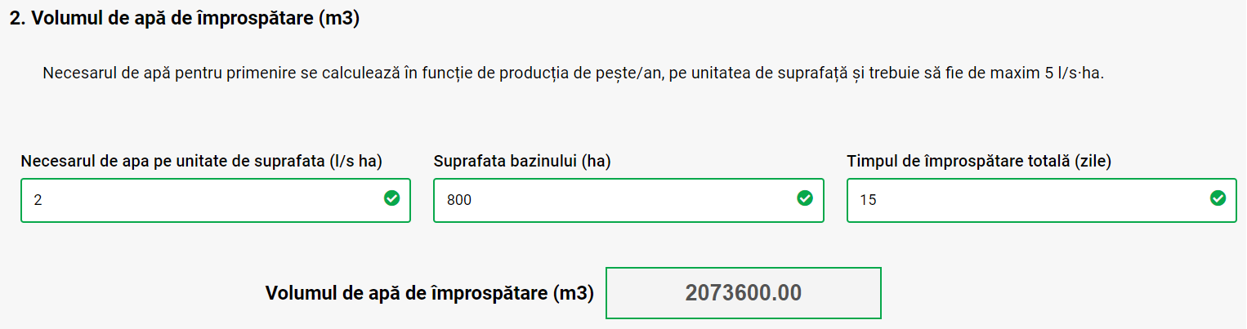
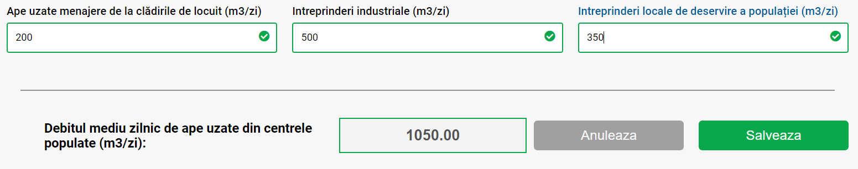
Interfata - continuare
Optiuni de calculare - 2

Slide 7
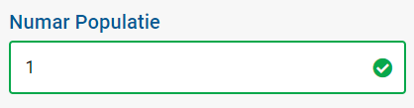
Parametri de intrare
Parametri de intrare acceptati
Datele introduse manual de operator
Date numerice, >0
Siruri de date numerice, >0

Slide 8
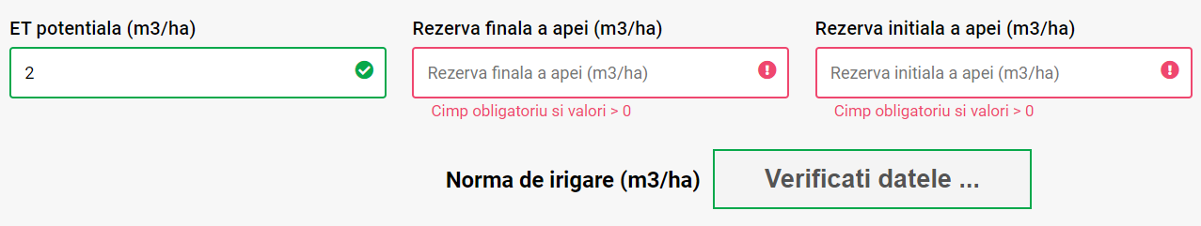
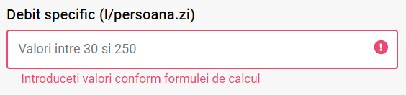
Verificarea si valabilitatea datelor
Verificarea si valabilitatea datelor introduce de operator
Verificarea automata a datelor
Valabilitatea automata a datelor

Slide 9
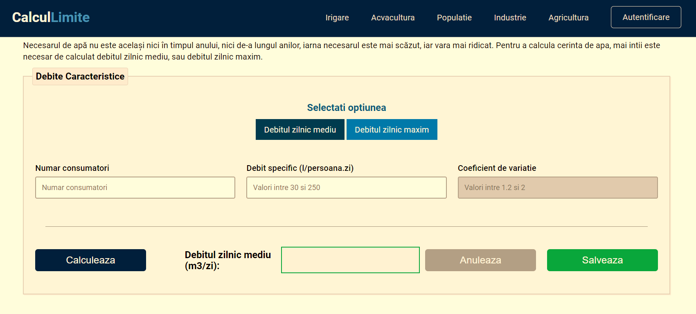
Exercitii practice

Slide 10
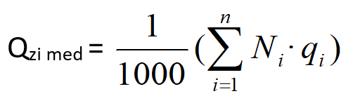
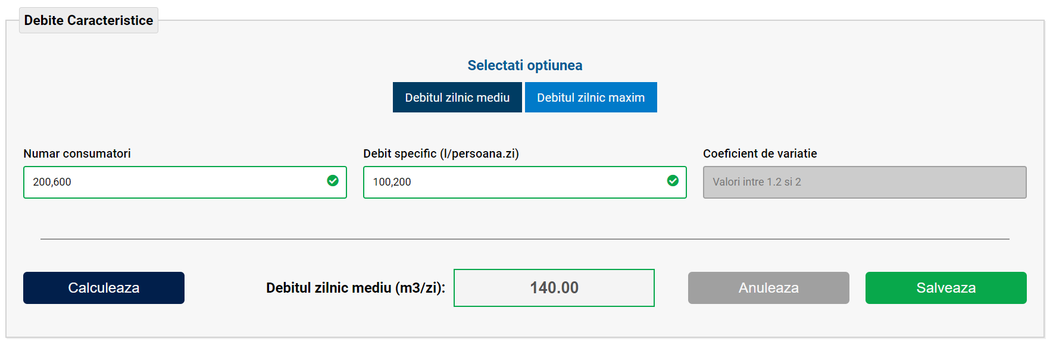
Populatie
Debit zilnic mediu

Slide 11
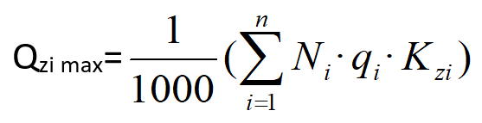
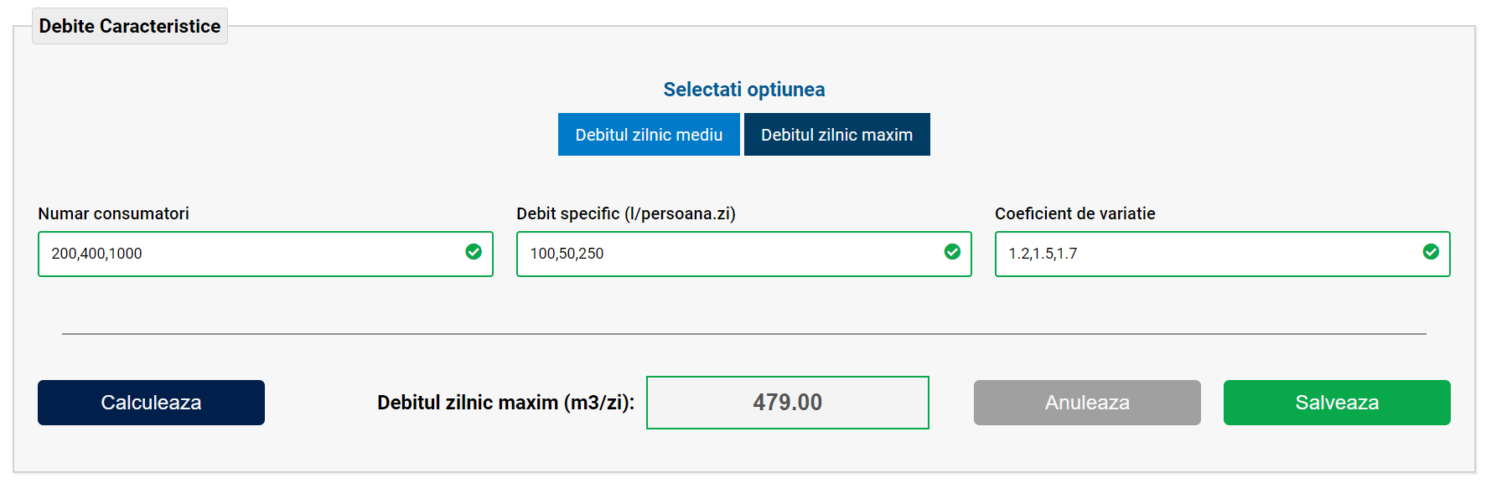
Populatie - continuare
Debit zilnic maxim

Slide 12

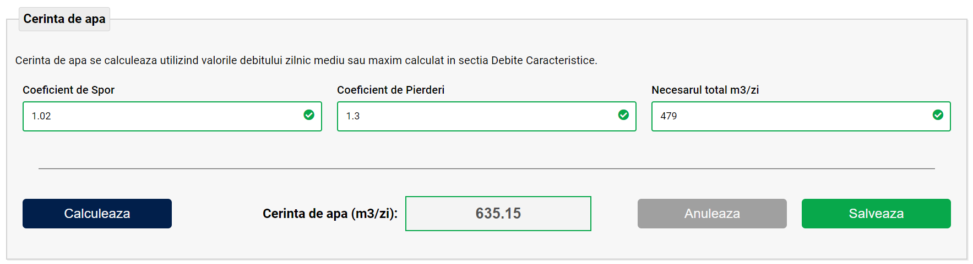
Populatie - continuare
Cerinta de Apa
Debite caracteristice

Slide 13
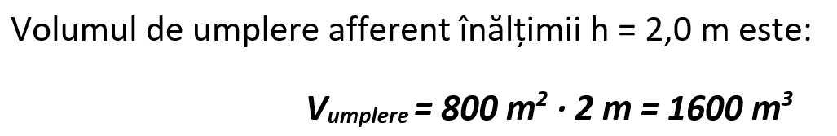
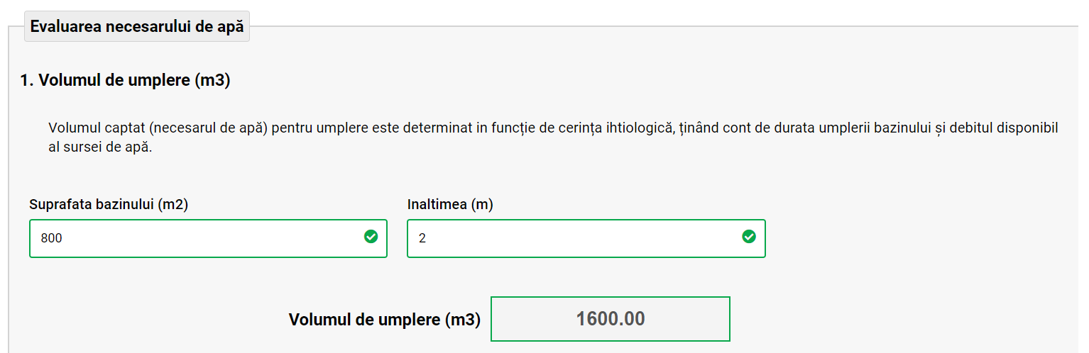
Acvacultura
Volumul de umplere

Slide 14
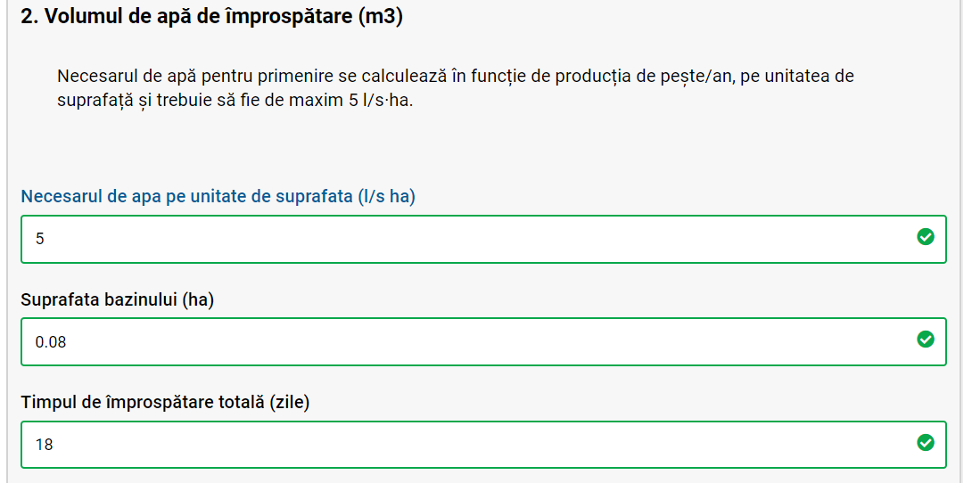
Acvacultura - continuare
Volumul de improspatare

Slide 15
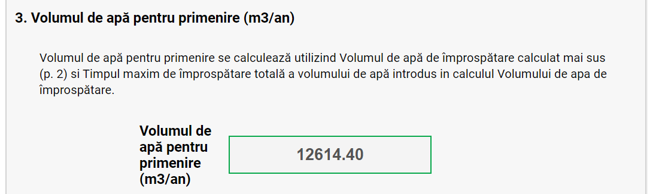
Acvacultura - continuare
Volumul de primenire

Slide 16
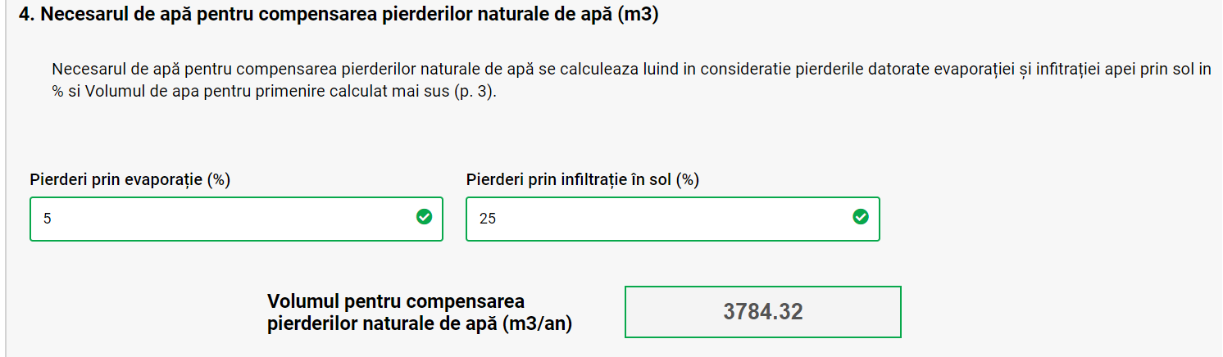
Acvacultura - continuare
Volumul de compensare

Slide 17
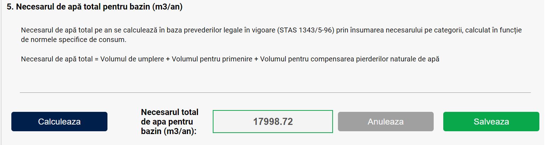
Acvacultura - continuare
Necesarul de apă total pentru bazin

Slide 18
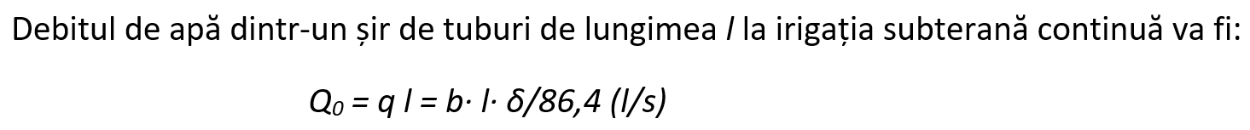
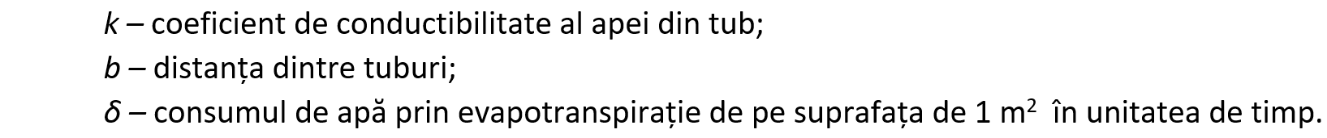
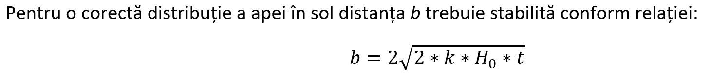
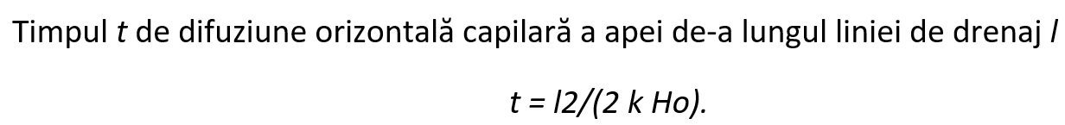
Irigare
Irigare subterana
3
2
1
Ordinea de calcul

Slide 19
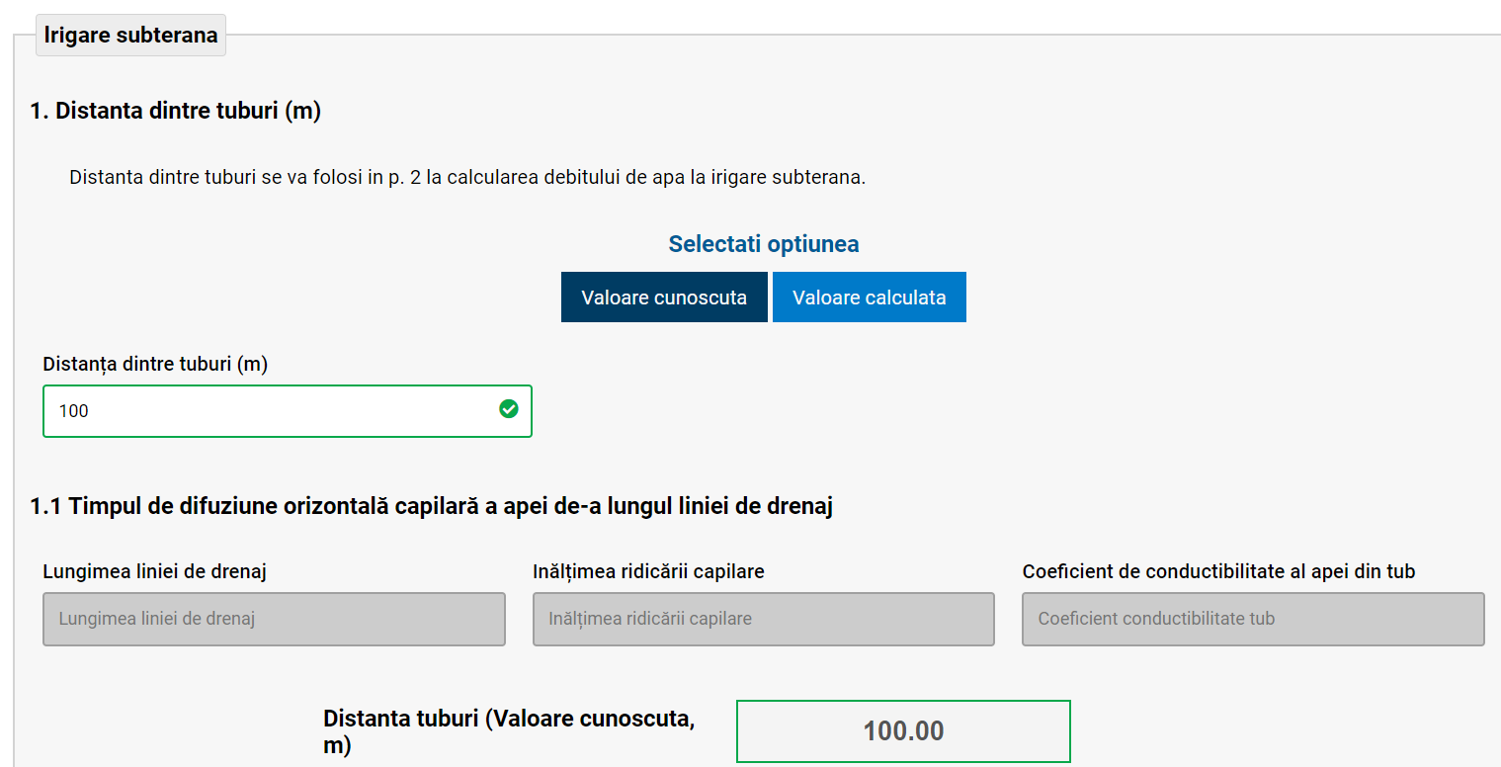
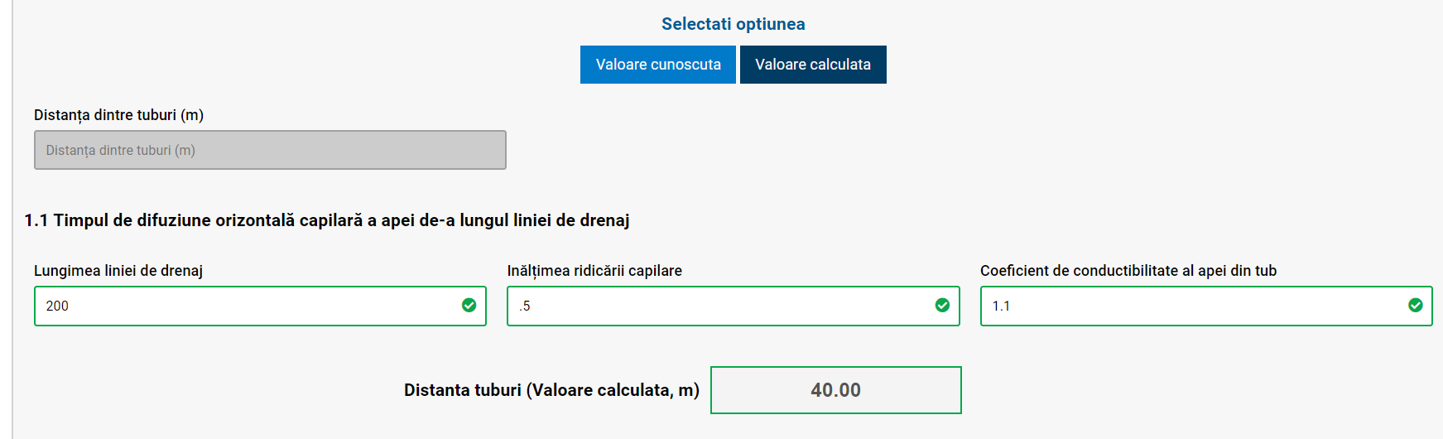
Irigare - continuare
Irigare subterana
1
2

Slide 20
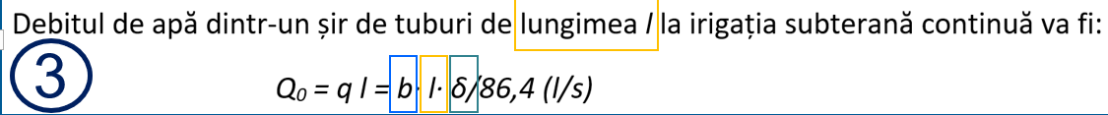
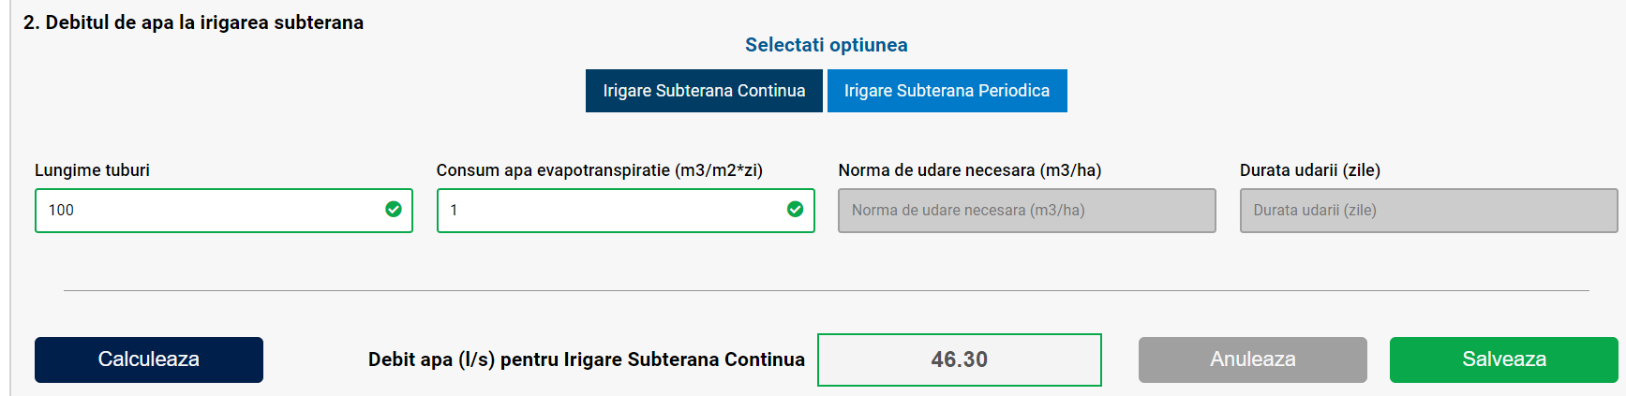
Irigare - continuare
Irigatia subterana continua

Slide 21
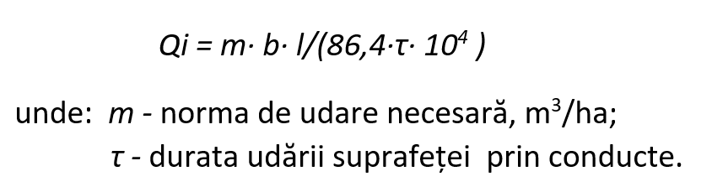
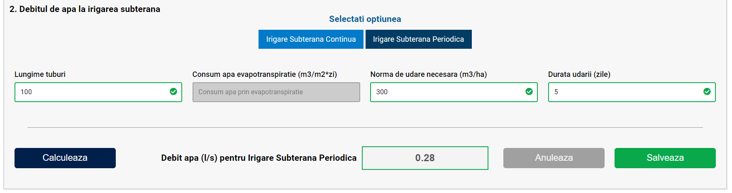
Irigare - continuare
Irigatia subterana periodica

Slide 22
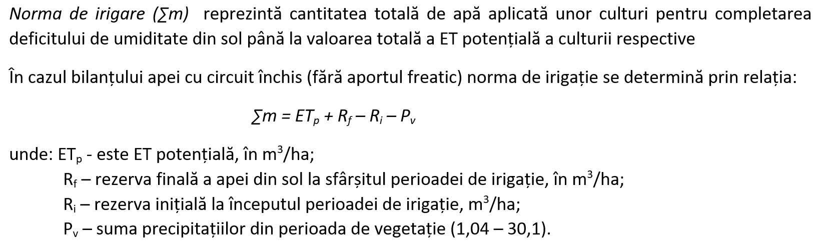
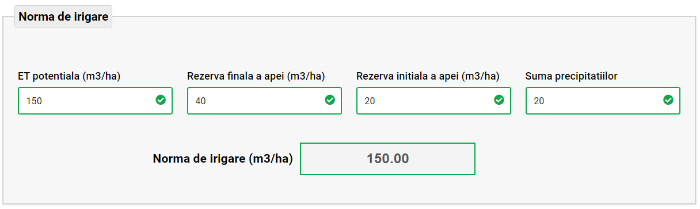
Irigare - continuare
Irigarea culturilor pomicole – Norma de irigare

Slide 23
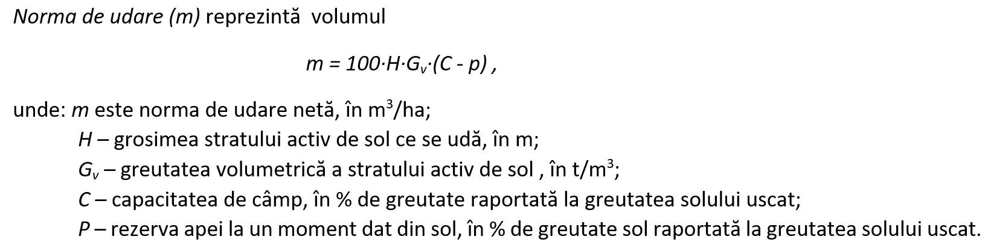
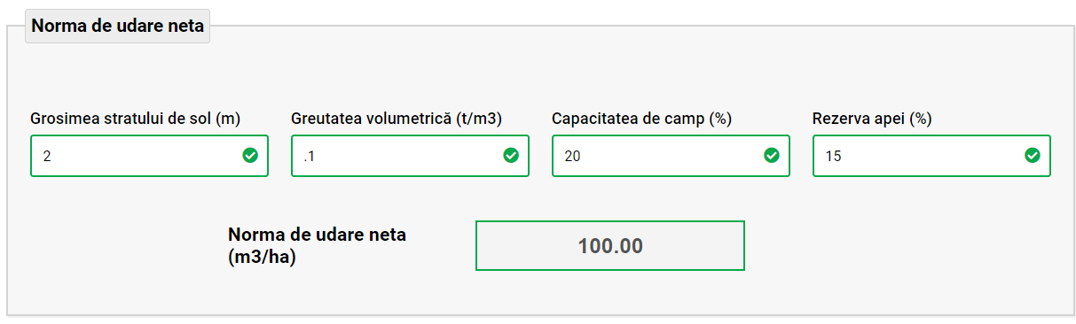
Irigare - continuare
Irigarea culturilor pomicole – Norma de udare

Slide 24
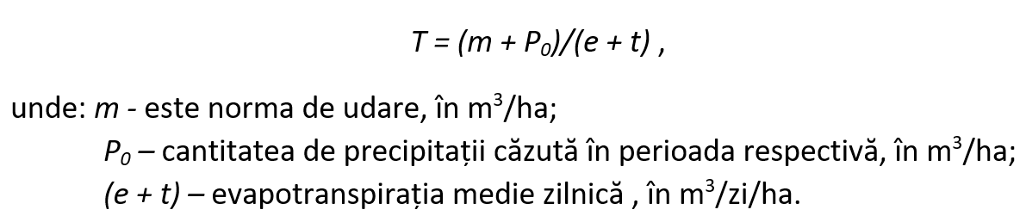
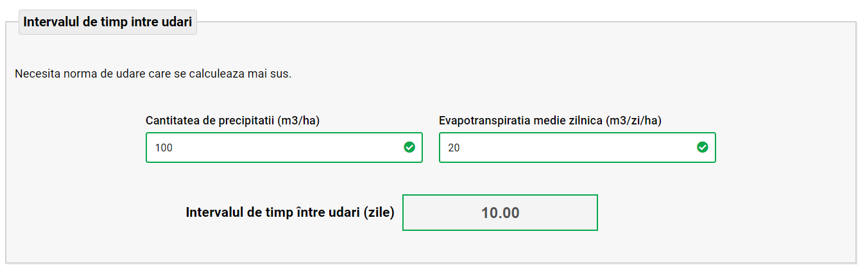
Irigare - continuare
Irigarea culturilor pomicole – Intervalul de timp intre udari

Slide 25
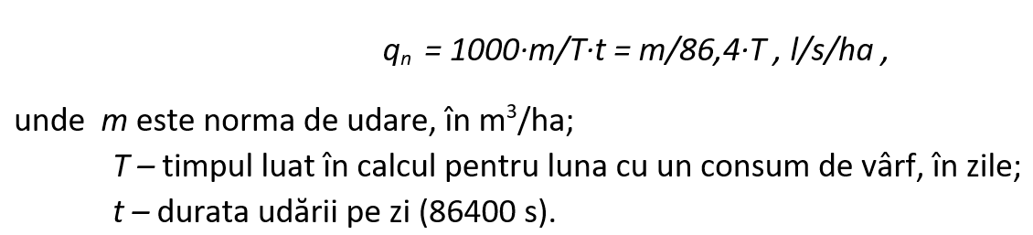
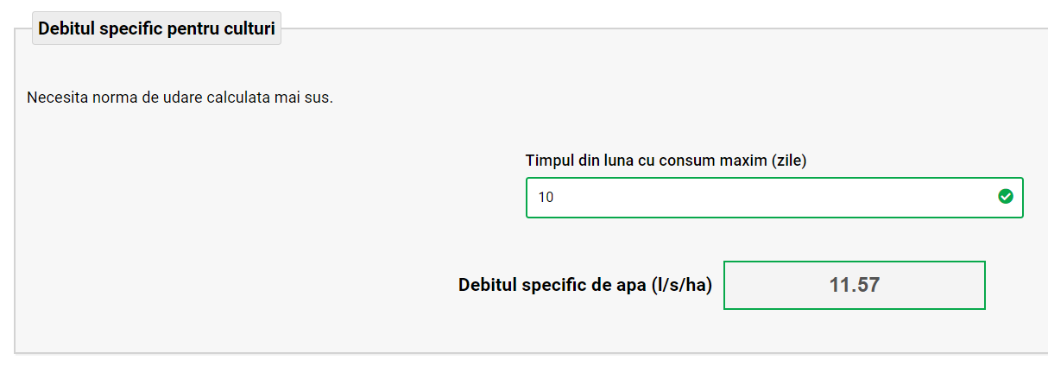
Irigare - continuare
Irigarea culturilor pomicole – Debitul specific pentru culturi

Slide 26
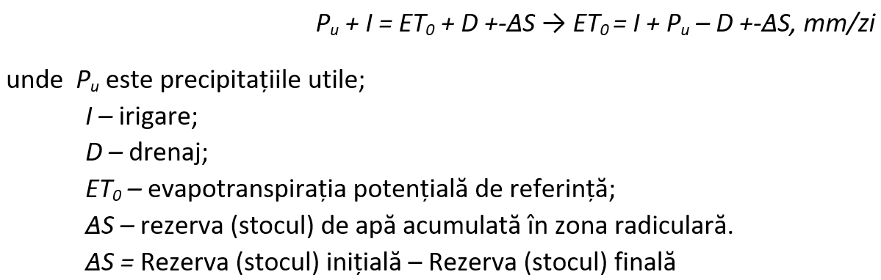
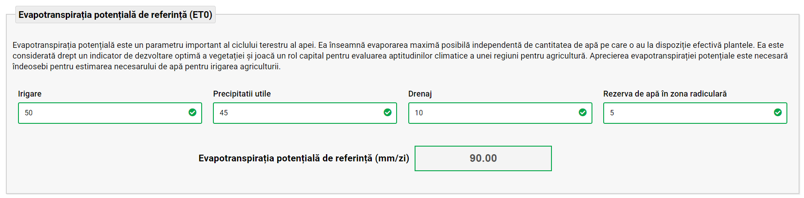
Irigare - continuare
Irigarea culturilor Agricole – ET0

Slide 27

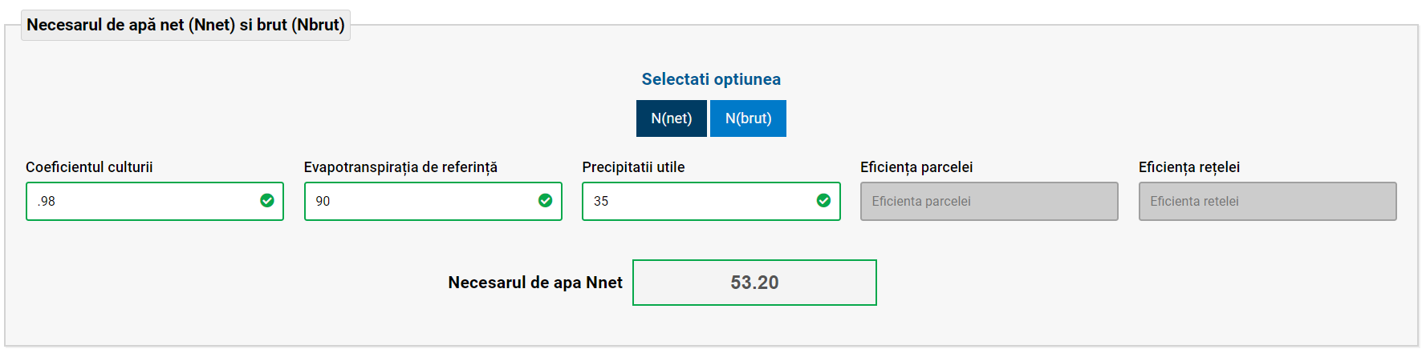
Irigare - continuare
Irigarea culturilor Agricole – Necesarul de apa net (Nnet)

Slide 28
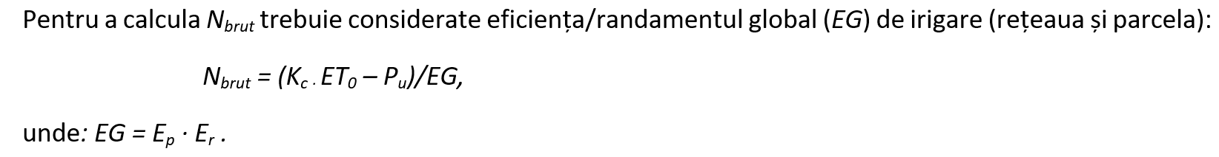
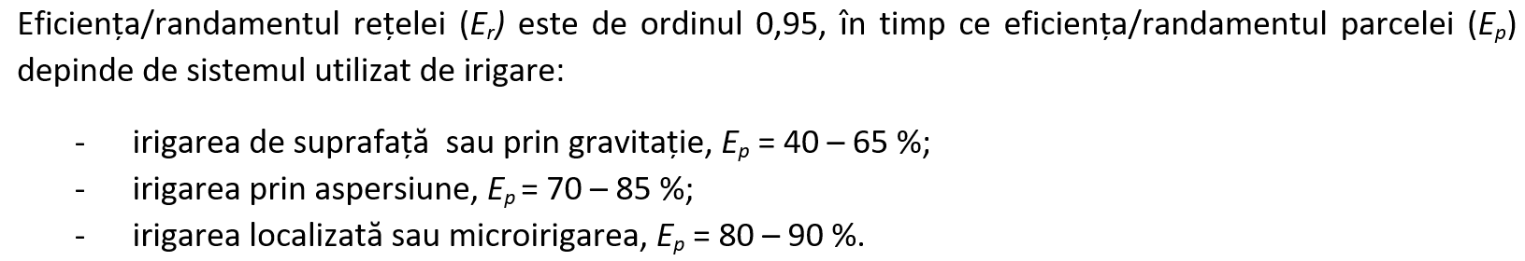
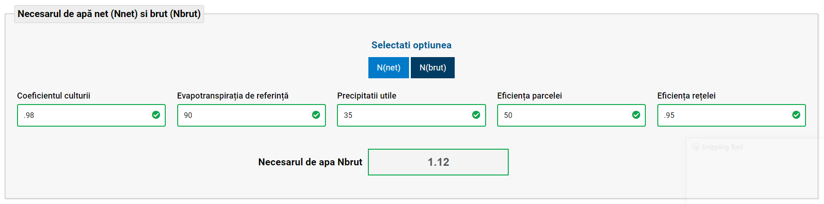
Irigare - continuare
Irigarea culturilor Agricole – Necesarul de apa brut (Nbrut)

Slide 29
Concluzii
Structura versiune draft a aplicatiei
Parametrii de intrare, verificarea si valabilitatea datelor
Exercitii practice

Slide 30
Intrebari?

